Slide 1
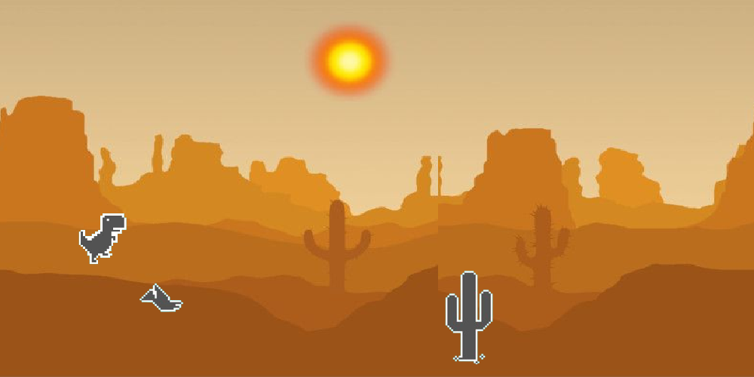
שיעור 6
משחק הדינוזאור ב-pygame
איך בונים משחק שזז, קופץ ונפסל?
Notes:
שיעור 6: היום נכיר את pygame - ספרייה לבניית משחקים - ונפרק משחק אמיתי: הדינוזאור שקופץ מעל צמחים ומתכופף מתחת לציפורים. בסוף - קהוט!

Slide 2
מה היום?
🏆
🦖
🧱
קהוט!
מפרקים משחק
הכירו את pygame
נחשו מה יקרה, צודו באגים, תכנתו
איך הדינוזאור רץ, קופץ ונפסל
4 פקודות חדשות שבונות כל משחק
2
Notes:
סדר השיעור: קצת פקודות חדשות (רק מה שצריך), אחר כך מפרקים את המשחק שלב אחרי שלב, ובסוף קהוט עם נקודות - נחשו מה יקרה, צודו באגים ותכנתו בעצמכם.

Slide 3
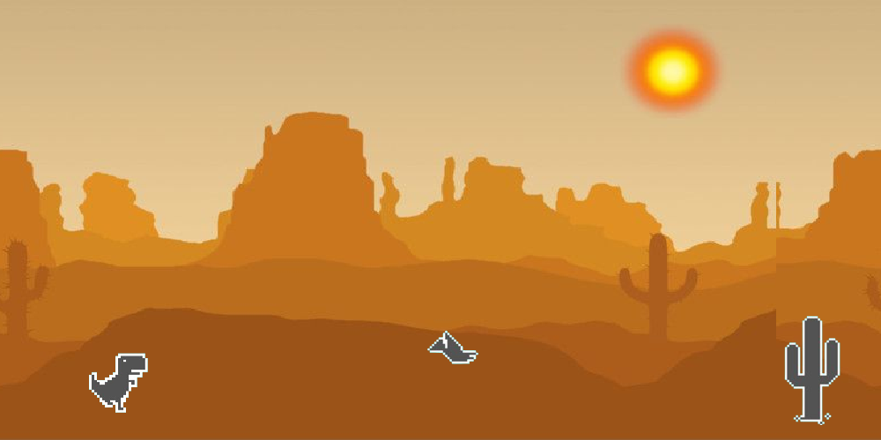
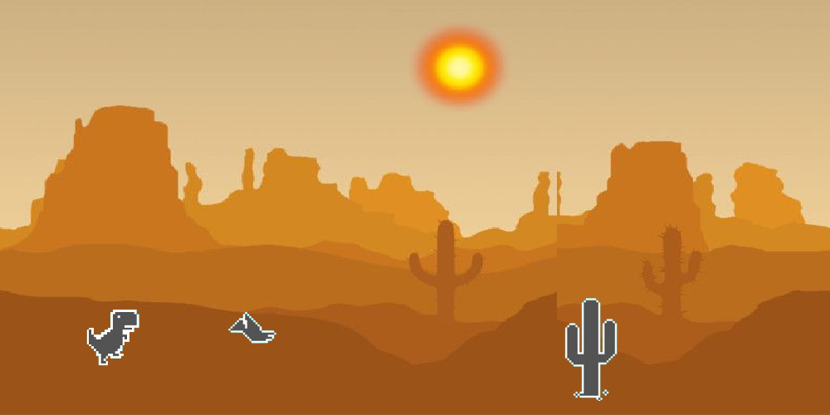
משחק = ספר דפדוף
אירועים מה השחקן לחץ?
1
עדכון מזיזים כל דבר קצת
2
ציור מציירים על החלון: blit
3
הצגה מראים את התמונה: display.update()
4
ושוב מההתחלה - עד 300 פעמים בשנייה! 🔁
שלושה פריימים מתוך המשחק
3
Notes:
משחק מחשב הוא כמו ספר דפדוף: הרבה תמונות שמתחלפות מהר. כל תמונה נקראת 'פריים'. בכל פריים עושים 4 דברים: בודקים מה השחקן לחץ, מזיזים כל דבר קצת, מציירים, ומציגים. במשחק שלנו זה קורה עד 300 פעמים בשנייה!

Slide 4
איפה זה על המסך? מערכת צירים
(0, 0)
x
כמה רחוק מהצד השמאלי
x
כמה רחוק מלמעלה
y
y
⚠️ y גדל כלפי מטה!
קפיצה למעלה = y קטן יותר:
400 - jump_i
(100, 400)
(1000, 500)
set_mode((1000, 500)) - חלון ברוחב 1000 וגובה 500 פיקסלים
4
Notes:
על המסך x הוא המרחק מהצד השמאלי, ו-y המרחק מלמעלה. שימו לב: y גדל כלפי מטה! הדינוזאור עומד ב-(100, 400). כשהוא קופץ, y שלו קטן. זו טעות נפוצה מאוד - נראה אותה בקהוט.

Slide 5

פקודה 1: חלון ותמונות
מפעילים את pygame ← pygame.init()
import pygame
pygame.init()
win = pygame.display.set_mode((1000, 500))
dino = pygame.image.load("res/dino1.png")
dino = pygame.transform.scale(dino, (70, 70))
פותחים חלון: (רוחב, גובה) ← display.set_mode
טוענים תמונה מקובץ ← image.load
משנים את גודל התמונה ← transform.scale
transform.scale: 122x122 ← 70x70
5
Notes:
ארבע שורות שכל משחק מתחיל בהן: מפעילים את pygame, פותחים חלון, טוענים תמונה מקובץ ומשנים לה גודל. שימו לב שהתמונות נמצאות בתיקייה res.

Slide 6

פקודה 2: מציירים על המסך
win.blit(bm_img, (0, 0)) # 1. background
win.blit(dino, (100, 400)) # 2. dino on top
pygame.display.update() # 3. show it!
blit
מצייר תמונה בנקודה (x, y) - מאחורי הווילון
🎨
display.update()
פותח את הווילון: מראה את כל מה שצוייר
🎭
הסדר חשוב!
מה שמצויר אחרון - למעלה. כמו מדבקות
🧩
+
=
רקע + דינוזאור = מה שרואים אחרי update
6
Notes:
blit מצייר תמונה על החלון במקום (x, y) - אבל עדיין לא רואים! הציור קורה 'מאחורי הווילון'. רק display.update() פותח את הווילון ומראה את כל מה שציירנו. והסדר חשוב: מה שמצויר אחרון נמצא למעלה, כמו מדבקות.

Slide 7
פקודה 3: מקשיבים לשחקן
כל מה שקרה מאז הפריים הקודם ← event.get()
for event in pygame.event.get():
if event.type == pygame.QUIT:
pygame.quit()
exit()
if event.type == pygame.KEYDOWN:
if event.key == pygame.K_SPACE:
jumping_up_mode = True
לחצו על X של החלון ← QUIT
לחצו על מקש ← KEYDOWN
איזה מקש? K_SPACE, K_DOWN, K_UP... ← event.key
⚠️ לא קוראים ל-event.get() כל הזמן? החלון 'לא מגיב' ואי אפשר לסגור אותו. זה בדיוק הבאג שתיקנו במשחק!
7
Notes:
pygame שומר רשימה של כל מה שקרה מאז הפריים הקודם: לחיצות מקשים, תזוזת עכבר, סגירת חלון. event.get מחזיר את הרשימה, ואנחנו עוברים עליה בלולאה. חשוב: חייבים לקרוא לה כל הזמן, אחרת Windows חושב שהמשחק תקוע.

Slide 8
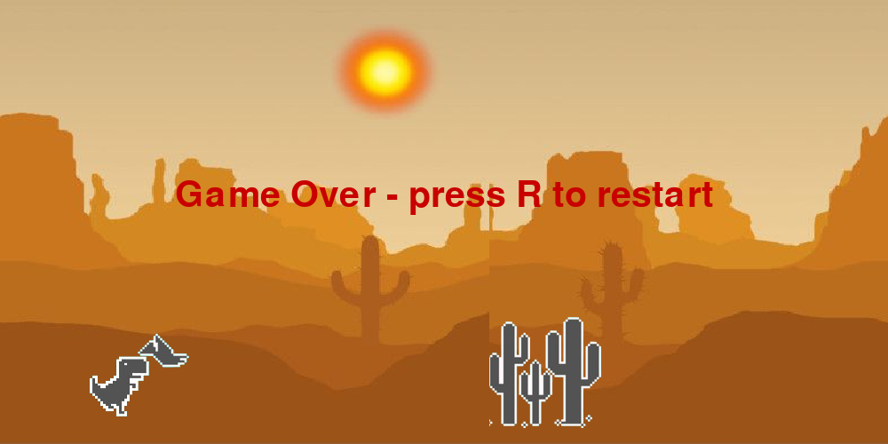
פקודה 4: שעון וטקסט
clock = pygame.time.Clock()
clock.tick(300) # max 300 frames per second
font = pygame.font.SysFont(None, 60)
text = font.render("Game Over", True, (200, 0, 0))
win.blit(text, (300, 200))
clock.tick(300)
לכל היותר 300 פריימים בשנייה - שולט במהירות
⏱️
font.render
הופך טקסט לתמונה. אחר כך blit כרגיל
🔤
(200, 0, 0)
צבע = (אדום, ירוק, כחול), כל אחד 0 עד 255
🎨
ככה זה נראה
במשחק שלנו
8
Notes:
clock.tick קובע את המהירות המקסימלית: כמה פריימים בשנייה. ולטקסט: font.render הופך טקסט לתמונה, ואת התמונה מציירים עם blit כמו כל תמונה אחרת. צבע = (אדום, ירוק, כחול), כל אחד מ-0 עד 255.

Slide 9
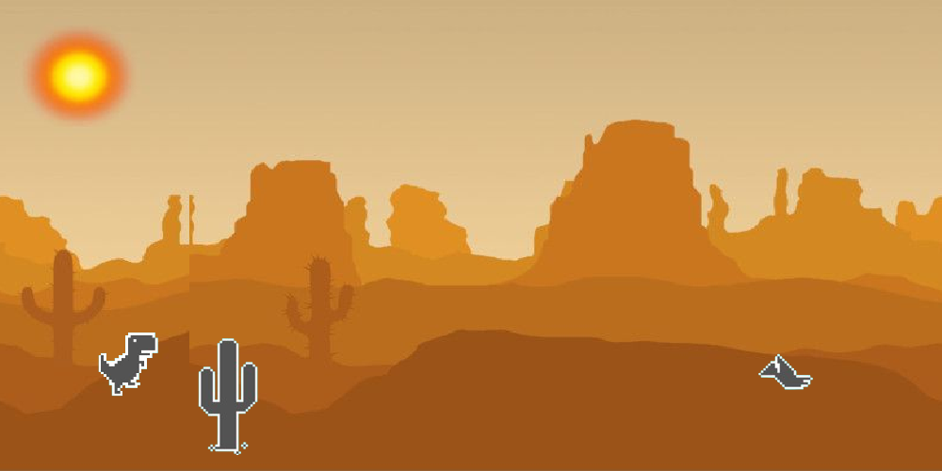
מפרקים את המשחק 🦖
dino_birds.py - כל פריים בנוי מ-7 צעדים
7
6
5
4
3
2
1
הצגה
התנגשות?
ציפור
צמח
דינוזאור
רקע
אירועים
Notes:
עכשיו פותחים את dino_birds.py ב-VS Code ועוברים עליו יחד. כל פריים בנוי מ-7 צעדים, וכל צעד מסומן בהערה בקוד. אחרי זה - ארבעה טריקים שכדאי להכיר.

Slide 10
טריק 1: רקע אינסופי
תמונה 1 במקום (-i, 0)
תמונה 2 במקום (1000-i, 0)
החלון - מה שהשחקן רואה
שתיהן זזות שמאלה
כשתמונה 1 יוצאת לגמרי - מאפסים.
התמונות זהות - אף אחד לא שם לב! 🪄
win.blit(bm_img, (-i, 0))
win.blit(bm_img, (1000-i, 0))
if i == 1000:
i = 0
i = i + 1
10
Notes:
איך הרקע רץ בלי סוף? מציירים את אותה תמונה פעמיים, אחת צמודה לשנייה, ומזיזים את שתיהן שמאלה. כשהראשונה יצאה לגמרי מהמסך (i == 1000), מאפסים את i. התמונות זהות - אז אף אחד לא שם לב לקפיצה.

Slide 11



טריק 2: אנימציה = החלפת תמונות
⇄
⇄
הציפור מנפנפת
הדינוזאור הולך
בכל פריים: אם מוצגת תמונה 1 - עוברים ל-2, ואם 2 - חוזרים ל-1.
300 פעמים בשנייה = תנועה!
if current_walking == dino_walking1_img:
current_walking = dino_walking2_img
else:
current_walking = dino_walking1_img
11
Notes:
איך הדינוזאור 'הולך'? יש שתי תמונות שבהן הרגליים במקום אחר. בכל פריים מחליפים ביניהן - והעין רואה תנועה. אותו דבר עם הכנפיים של הציפור.

Slide 12
טריק 3: קפיצה עם מצבים
⬆️ עולה
SPACE
jump_i + 1
🙇 מתכופף
DOWN
🚶 הולך
jump_i == 200
120 פריימים
על הקרקע
בסוף
jump_i == 0
⬇️ יורד
jump_i - 1
כל מצב הוא משתנה True/False: jumping_up_mode, jumping_down_mode, bend_down_mode
12
Notes:
הדינוזאור תמיד נמצא באחד מ-4 מצבים. כל מצב הוא משתנה True/False. רווח מעביר ל'עולה', וכש-jump_i מגיע ל-200 עוברים ל'יורד'. כשחוזרים ל-0 - שוב הולכים. חץ למטה מעביר ל'מתכופף' ל-120 פריימים.

Slide 13
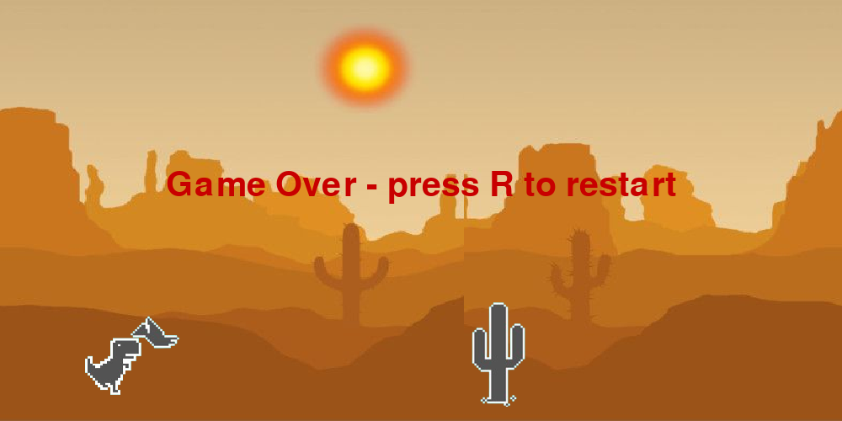
טריק 4: התנגשות
📍 הצמח זז: x = 1000-j
💥 הצמח הגיע ל-150? והדינוזאור על הקרקע?
🛑 run = False ← הלולאה נגמרת
🤔 והגובה של המכשול? נבדוק בקהוט...
if 1000-j == 150 and jumping_up_mode == False and jumping_down_mode == False:
run = False # game over!
13
Notes:
איך יודעים שנפסלנו? בודקים רק דבר אחד: האם הצמח הגיע ל-x=150 (איפה שהדינוזאור עומד)? אם כן, והדינוזאור לא באוויר - Game Over. שאלה לכיתה: האם הקוד בודק את הגובה של המכשול? (תשובה בקהוט...)

Slide 14
זמן קהוט! 🏆
אחרי כל שאלה - מריצים את הקוד ובודקים מי צדק
⭐
🛠️
🐞
🔮
בונוס: ניקוד
תכנתו בעצמכם
ציידי באגים
נחשו מה יקרה
2 שאלות
4 שאלות
5 שאלות
7 שאלות
Notes:
קהוט! 18 שאלות ב-4 סיבובים. אחרי כל שאלה מריצים את קובץ ההדגמה מ-kahoot_demos ורואים את התשובה בחיים האמיתיים. מפתח תשובות: kahoot_answers.md

Slide 15
אתגרים לבית
שיא
🏅
מהירות עולה
🚀
ניקוד
⭐
שומרים את הניקוד הכי גבוה
כל 5 נקודות המשחק מאיץ
מה שבנינו בקהוט - עכשיו באמת
צלילים
🔊
מכשול חדש
🌵
קפיצה כפולה
🦘
hit.mp3 כשנפסלים
תמונה חדשה מ-res עם התנגשות משלה
רווח נוסף באוויר = עוד קפיצה
15
Notes:
אתגרים לבית: כל אחד בוחר לפחות שניים. הניקוד כבר כמעט מוכן מהקהוט!

